Slide 1

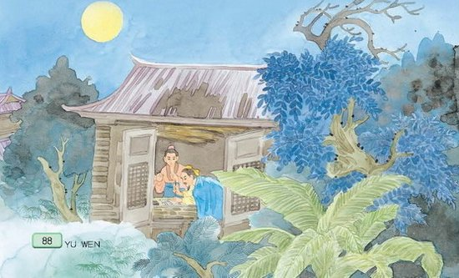
16李时珍夜宿古寺

Slide 2
察访 饥餐渴饮 晓行夜宿
焦急 破败 断垣残壁
降临 啃干粮 长年累月
皎洁 端详 若有所悟

Slide 3
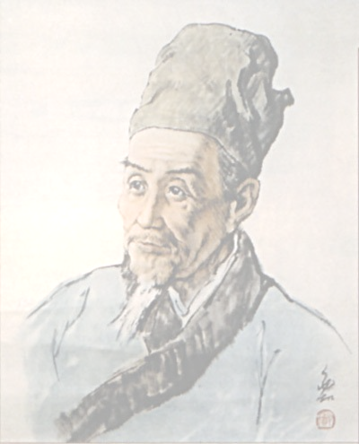
我们修订好《本草纲目》，万民得福，吃点苦也是值得的。

Slide 4
李时珍领着弟子庞宪，饥餐渴饮，晓行夜宿，在安徽、河南、湖北等地察访药材，已经走了好几个月了。

Slide 5
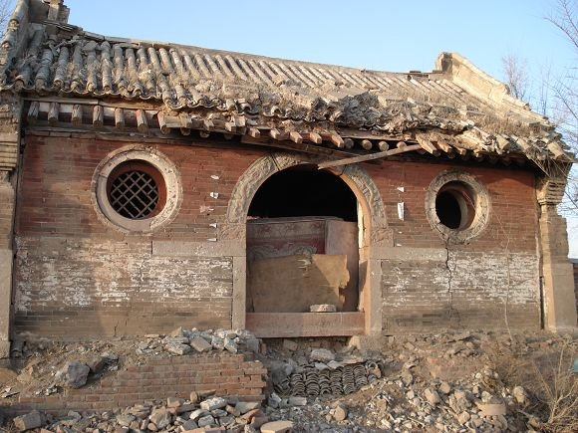

Slide 6
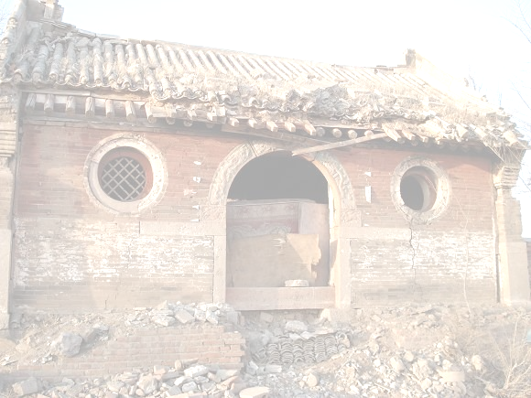
李时珍轻轻推开门，只见里面 ， 上 ，中间的神像蒙上了 。
到处是灰尘
断垣残壁
长满了青苔
厚厚的蜘蛛网

Slide 7
就
“我们 在这里住一夜吧！”

Slide 8
我们修订好《本草纲目》，万民得福，吃点苦也是值得的。

Slide 9
“嗯，长年累月地奔波，在破庙里过夜，比住在家里 。但我们修订好《本草纲目》，万民得福， 也是值得的。
苦多了
吃点苦

Slide 10
A．这天忙着赶路，又一次错过了客店，他们只能在路旁的雨棚里过夜了，他想：（ ）
B．满眼寒霜，冷月还在天上，李时珍这时候又起早赶路了，他想：（ ）
C．岁月不饶人，五十岁了，天天啃干粮，李时珍的胃病又犯了，生生地疼，他想：（ ）
D．已经在外好几个月了，中秋月明，李时珍不禁思念起母亲、妻子和儿女，他想：（ ）

Slide 11
“嗯，长年累月地奔波，在破庙里过夜，比住在家里苦多了。但我们修订好《本草纲目》，万民得福，吃点苦也是值得的。”
吃点苦

Slide 12
“鸡肠草……庞宪，你把药包拿来。”李时珍拿过药包，从里面翻出两种草。它们的叶子十分相似，但是药性不同。怎样区别它们呢？李时珍端详了一阵，各扯下一点放在嘴里嚼嚼，若有所悟。他接着往下写：“鸡肠草，生嚼涎滑；鹅肠草，生嚼无涎……”

Slide 13
端详
李时珍 了一阵，各扯下一点放在嘴里嚼嚼，若有所悟。

Slide 14
鸡肠草，生嚼涎滑；鹅肠草，生嚼无涎……

Slide 15
他忘记了……
忘记了……
忘记了……
心中只有……

Slide 16
我们修订好《本草纲目》，万民得福，吃点苦也是 的。
值得

Slide 17
嗯，长年累月地奔波，在破庙里过夜，是值得的。
（ ）是值得的。

Slide 18
“嗯，长年累月地奔波，在破庙里过夜，比住在家里苦多了。但我们修订好《本草纲目》，万民得福，吃点苦也是值得的。”

Slide 19
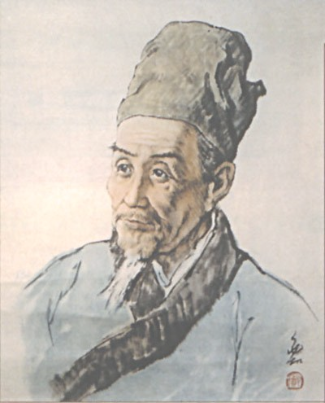
李时珍真是一个_____的人啊！

Slide 20
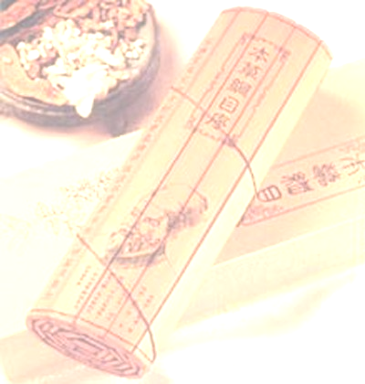
作业：
1熟读课文，准备复述。
2瞻仰着李时珍的像，手捧《本草纲目》，你会想些什么，写下来。

